Slide 1


UNIVERSIDAD AUTONOMA DEL ESTADO DE MEXICO
Facultad de Economía
MATERIAL AUDIOVISUAL DIAPOSITIVAS
Papel del sector agropecuario en la sustitución de importaciones.
LICENCIATURA: ECONOMÍA
UNIDAD DE APRENDIZAJE: ECONOMÍA MEXICANA
TEMA DE LA UNIDAD DE APRENDIZAJE:
1. Antecedentes del proceso de sustitución de importaciones 1940-1959. Crecimiento sostenido y gestación de las debilidades estructurales de la economía mexicana.
ELABORADO POR: SERGIO MIRANDA GONZÁLEZ
SEPTIEMBRE DE 2015

Slide 2
GUIA EXPLICATIVA PARA EL EMPLEO DE ESTE MATERIAL
Este material brinda los brevemente los antecedentes básicos acerca de las etapas de crisis, reformas estructurales y modelos de crecimiento de la economía mexicana.
El énfasis más importantes de este material es mostrar los aspectos que dan lugar al proceso de sustitución de importaciones y al papel dinámico que jugó la agricultura, particularmente la de exportación, para que el resto de los sectores económicos pudieran impulsar su desarrollo (especialmente el sector industrial).
Cada una de las diapositivas busca mostrar puntualmente los aspectos relevantes de tal manera que el alumno pueda tener un seguimiento temático y conceptual de los temas tratados.
Este material será utilizado en Power Point versión Office en la versión 97- 2003 o superior y requiere de una computadora que tenga mínimo 512 mb de memoria RAM dicho programa, contar con un video proyector o un televisor de pantalla plana.
Este material comprende 49 diapositivas.

Slide 3
ÍNDICE TEMÁTICO
1.- El papel de la agricultura
2.- El Cardenismo
3.- Política agropecuaria
4.- Medidas de política agropecuaria
5.- Algunas propuestas

Slide 4
JUSTIFICACIÓN
Las diapositivas que a continuación se presentan tienen como objetivo recordar puntualmente, a los alumnos, los antecedentes y evolución que han presentado los diferentes momentos que ha tenido el sector agropecuario y su impacto en el resto de la economía mexicana. Esto es necesario pues deberá tener presentes estos elementos para analizar y comparar el desempeño reciente que han tenido las crisis recientes que ha enfrentado México.
Pero lo más importante es que pueda comprender las causas que explican las dos últimas grandes crisis que ha presentado el nuevo modelo de crecimiento de la economía mexicana y el vínculo directo e indirecto que ha tenido con el comportamiento del sector agrícola mexicano. Entenderá como hoy sigue México teniendo algunas de las vulnerabilidades que también tuvieron los modelos de crecimiento del pasado, cuyo origen está en el sector agropecuario.

Slide 5
OBJETIVO
El objetivo de la unidad de aprendizaje es abordar los antecedentes del proceso de sustitución de importaciones. Esto permitirá identificar las debilidades estructurales que de origen presentó la economía mexicana.
Precisamente este material muestra como el sector agropecuario, de ser un eje dinámico del proceso de crecimiento económico, paulatinamente fue adquiriendo padecimientos endémicos.
Se ha sumergieron paulatinamente en una profunda crisis. Dejó de cumplir sus funciones que tradicionalmente cumplía hacia el sector industrial y además arrastra un creciente proceso de descapitalización. Se convirtió en una debilidad estructural de la economía mexicana.

Slide 6
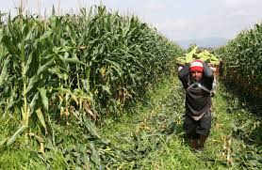
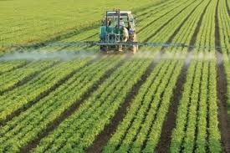
1.Papel de la agriultura
Es el cultivo de la tierra para obtener vegetales que se requieren para satisfacer las necesidades humanas.
Es la labranza o cultivo de la tierra, que tiene por objeto obtener los vegetales que se requieren.
Es una actividad o rama económica que se encuentra ubicada en el sector agropecuario o primario de la economía de un país. Las principales actividades son:
a) Preparación del terreno, b) limpieza del terreno, c) roturación, d) siembra, e) beneficio o labores de cultivo, f) cosecha, g) transporte, h) almacenamiento.

Slide 7
Ganadería: Es una actividad o rama económica del sector agropecuario que consiste en la cría del ganado para su venta o la explotación de sus productos derivados, como la carne, leche y piel. Algunos de estos tipos de ganado son: el bovino y porcino entre otros
Silvicultura: Es una actividad o rama del sector agropecuario encargada en el aprovechamiento y la conservación racional de los bosques y selvas, que obtiene recursos como la madera, la resina y el chicle.
Pesca: Es una actividad o rama del sector agropecuario que se ocupa de la extracción de especies animales del agua, ya sea del mar, los lagos o ríos. La pesca de animales comestibles incluye a los mariscos, la mojarra, el guachinango, el mero y otras especies: también se aprovechan productos pesqueros derivados que se utiliza en la industria, como grasas, huesos, harina, etc. En la pesca se ha incluido la caza, que en el caso mexicano no es significativa desde el punto de vista económico

Slide 8
Reforma Agraria
Proceso de adecuación de las relaciones campesinas las relaciones capitalistas.
A fines de siglo XIX predominaba condiciones pre-capitalistas en el campo mexicano de lo que dificulto el avance del capitalismo.
Supuso la destrucción de dichas reformas pre-capitalistas, es decir; fue un proceso de adecuación de las relaciones campesinas a las relaciones capitalistas.

Slide 9
Vía latifundista y Vía campesina
Existen varias formas de eliminar las relaciones pre-capitalistas en el campo, aunque básicamente aparecen mediante luchas de clases; es decir, la reforma agraria puede llevarse mediante la vía latifundista o la vía campesina
Vía latifundista: Transformación de los grandes latifundios feudales en explotaciones de tipo capitalista.
Vía campesina: Es la destrucción del latifundio mediante la eliminación de la propiedad privada.

Slide 10
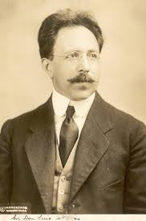
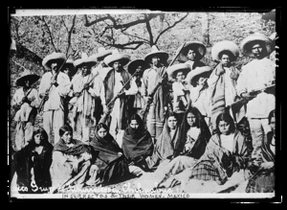
Descripción del proceso
En México la reforma agraria se inicio con la promulgación de la Ley Agraria del 6 de enero de 1915, que se incluía en el Plan de Veracruz.
La formulo Luis Cabrera y se incorporo a la Constitución de 1917, que recoge sus principios fundamentales en el Articulo 27.

Slide 11
Elementos que constituyen a la reforma agraria
a) Restitución de las tierras de los pueblos (fin del latifundio).
b) Dotación de tierras y aguas suficientes.
c) Ampliación de tierras de los núcleos de la población.
d) Creación de nuevos centros de población agrícola con las tierras y aguas que le desean indispensables.

Slide 12
Época de la Revolución
Venustiano Carranza: Aunque no era partidario de la reforma agraria, debió iniciarla a causa sobre todo las presiones de las masas campesinas que habían participado en la lucha armada de 1919 y que tenían como principales demandas “tierras y libertad” y “la tierras es de quien la trabaja”
Álvaro Obregón: Durante su mandato se crearon la procuradurías de los pueblos, que tenían la finalidad de ayudar a los campesinos analfabetos para que solicitaran tierras y las hicieran las mediciones de los terrenos. Estas procuradurías fallaron en sus funciones, pues engaño a los campesinos y se concentraron grandes latifundios en pocas manos.

Slide 13
Plutarco Elías Calles y su política
Plutarco Elías Calles: Pretendió reforzar los grandes latifundios, con lo que se lograría el desarrollo capitalista del campo en forma acelerada.
Emilio Portes Gil: Continuador de la política de Calles, permitió la amplia injerencia del ex-mandatario en la política económica del país durante el llamado maximato.
Pascual Ortiz Rubio: Disminuyo el ritmo de la reforma agraria y repartió menos de un millón de hectáreas, solamente beneficiaron a 64,573 campesinos con un promedio de 14.6 hectáreas por persona, cifras considerables en los periodos anteriores.
Abelardo Rodríguez: Solo repartió 790,694 hectáreas a 68,556 campesinos, con un promedio de 11.5 hectáreas a cada uno., la reforma agraria favoreció al sector privado del campo en perjuicio de los ejiditarios.

Slide 14
2. El Cardenismo
Lázaro Cárdenas: Llego al poder impulsado por el Partido Nacional Revolucionario (PNR) y elaboro el primer Plan Sexenal, que contenía puntos importantes en materia agraria. El cual repartió la tierra de forma ejidal y proporciono a la gente del campo ciertas formas de ayuda, con asistencia técnica a créditos.
Manuel Ávila Camacho: Fue partidario de la propiedad privada para favorecer la producción agrícola comercial; promovió las exportaciones privadas en distritos de riesgos, con cultivo comerciales, principalmente a las exportaciones.
Miguel Alemán Valdez: Sentó las bases de la contra-reforma agraria, pues abandono definitivamente la vía campesina en beneficio de los neo-latifundios capitalistas.
Adolfo López Mateos: Se vio obligado a aumentar el reparto agrícola debido a las presiones campesinas. Al o largo de mandato se dejaron de repartir certificados de inafectilidad y ya no se renovaron las concesiones ganaderas que se vendieron

Slide 15
Movimiento Estudiantil
Gustavo Díaz Ordaz: Se vio obligado también a aumentar el reparto de tierras, por lo cual impuso una política de recuperación de tierras nacionales que solo podían utilizarse para formas nuevos ejidos y no como pequeñas propiedades privadas. Más de nueve millones de hectáreas se declararon tierras nacionales.
Luis Echeverría: Continuo el reparto de tierras, que llego a casi a 3 millones de hectáreas, las cuales beneficiaron a 205,999 campesinos, de las que le tocaron 62 hectáreas en promedio cada uno. De estas tierras sólo 0.5% fue de riesgo, 9% de temporal y 90.5% no eran aptas para la agricultura.
José López Portillo: Durante su mandato disminuyo el ritmo del reparto de tierras, con un total de 5,938,939 hectáreas para 92,212 personas, con un promedio de 63.9 hectáreas por campesino.

Slide 16
Gobierno de la Madrid y Salinas
Miguel de la Madrid Hurtado: Repartió 8,446,614 hectáreas durante el sexenio (1982-1988). El promedio por hectáreas por campesino fue de 37.7, ya que se beneficio a 223,804 campesinos.
Carlos Salinas de Gortari: Introdujo cambios importantes en materia de política agraria, durante su periodo (1988-1994) solo repartió 5,534,000 hectáreas a 170,700 campesinos, cifras que se advierte en bajas comparación con oros sexenios.

Slide 17
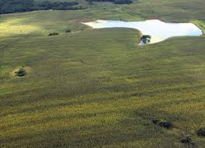
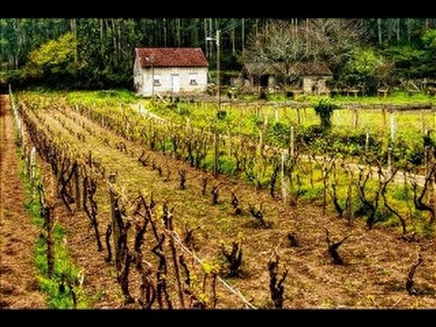
Minifundio y neo-latifundio
Minifundio: Es la forma de explotación pre-capitalista en una parcela menor de cinco hectáreas con técnicas muy atrasadas, que ni siquiera alcanza a satisfacer las necesidades de los productores.
Neo-latifundio: Es la forma de explotación en una gran extensión de las mejores tierras, con técnicas avanzadas y altas tasas de producción
Minifundio
Neo-latifundio

Slide 18
Características de minifundios y neo-latifundios
Minifundios | Neo-latifundios
Es una pequeña parcela menor de cinco hectáreas cuya explotación no alcanza a satisfacer las necesidades mínimas de los productores. La producción es de autoconsumo y rara vez se vende, es decir, no llega al mercado. Generalmente se encuentra en tierras de temporal. Sus técnicas de explotación son muy atrasadas, lo que supone que su producción y productividad son muy bajas. No tiene acceso al crédito. Sus propietarios tienen que trabajar otras tierras como jornaleros para poder subsistir. | Es una gran extensión de tierras que se explota en forma capitalista. Se producen cultivos comerciales que se llevan al mercado tanto interno como externo. Se encuentran en distritos de riesgo, es decir, son las mejores tierras porque cuentan con sistemas de abastecimiento de agua todo el año. Poseen mucho capital en forma de maquinaria, herramientas, fertilizantes, abono y semillas. Sus técnicas de explotación son muy avanzadas, lo que es permite obtener altas tasas de producción y productividad. Obtienen el crédito en forma oportuna. Generalmente hay un solo dueño de las grandes explotaciones que contrata mano de obra asalariada, la cual muchas veces viene de los minifundios.

Slide 19
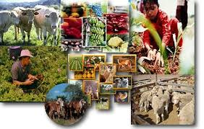
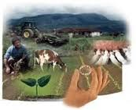
3. Política Agropecuaría
Es el conjunto de medidas que aplica el Estado para lograr el desarrollo socioeconómico y sustentable del campo. Esta política puede dividirse en agrícola, ganaderas, silvícolas y pesqueras.
Fomenta la actividad a la que se dirige de suerte el conjunto de todas ellas colabora con la política económica general (de la forma parte la política agropecuaria) para lograr el desarrollo socioeconómico y sustentable del país.

Slide 20
Instituciones encargadas de la política agropecuaria
Secretaría de Agricultura, Ganadería, Desarrollo Rural, Pesca y Alimentación (SAGARPA)
Secretaría de la Reforma Agraria (SRA)
Secretaria del Medio Ambiente y Recursos Naturales (SEMARNAT)
Financiera Nacional de Desarrollo Agropecuario, Rural, Forestal y Pesquero (FND)
Fideicomisos Instituidos en Relación a la Agricultura (FIRA)

Slide 21
Funciones de la SAGARPA según la ley Orgánica de la administración Pública Federal
Formular, conducir y evaluar la política general de desarrollo rural, a fin de elevar el nivel de vida de las familias que habitan el campo.
Promover el empleo en el medio rural
Integrar e impulsar proyectos de inversión en el sector
Procesar y difundir la información estadística y geográfica de la producción del ámbito rural
Apoyar las actividades de los centros de educación agrícola
Organizar y fomentar investigaciones agrícolas, ganaderas, avícolas, apícolas y silvícolas
Promover la integración de asociaciones rurales
Formular, dirigir y supervisar los programas y las actividades relacionadas con la asistencia técnica y la capacitación de los productores rurales
Fomentar la actividad pesquera mediante alguna entidad pública

Slide 22
Principales funciones de la Secretaría Agraria
Aplicar los preceptos agrarios del Articulo 27 constitucional, así como las leyes agrarias y sus reglamentos.
Conceder o ampliar las dotaciones de tierra y agua a los núcleos de población rural
Crear nuevos centros de población agrícola y dotarlos de tierra y agua
Intervenir en la titulación y el parcelamiento ejidal
Responsabilizarse del Registro Agrario Nacional
Hacer el reconocimiento y la titulación de las tierras y aguas comunales de los pueblos
Resolver las cuestiones relacionadas con problemas de los núcleos de la población ejidal y de bienes comunales

Slide 23

El objetivo de la Financiera Rural
Coadyuvar realizar actividades prioritarias del Estado de impulsar el desarrollo de las actividades agropecuarias, forestales, pesqueras y todas las demás actividades económicas vinculadas al medio rural con la finalidad de elevar la productividad, así como de mejorar el nivel de vida de la población; para el cumplimiento en el otorgamiento de crédito de manera sustentable y prestara otros servicios financieros a los productores e intermediarios financieros rurales, procurando su mejor organización y mejora continua.

Slide 24
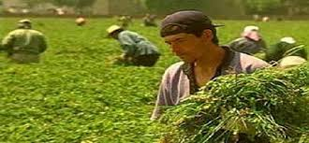
El objetivo de la Financiera Rural
Efectuara los programas en materia de financiamiento, promoverá ante instituciones nacionales de egresos de la federación.
Promoverá ante instituciones nacionales e internacionales orientadas a la inversión y financiamiento proyectos productivos que impulsen el desarrollo rural.
Operara con los gobiernos federales, estatales y municipales, los programas que se celebren con las instituciones mencionadas.

Slide 25
Integración de la Fira
Fondo de Garantía y Fomento para la Agricultura, Ganadería y Avicultura, conocido como Fondo
Fondo Especial para Financiamientos Agropecuarios (FEFA)
Fondo Especial de Asistencia Técnica y Garantía (FEGA)

Slide 26
Funciones de la FIRA
Otorgar prestamos de habilitación o avió y prendario a la agricultura, ganadería y avicultura
Otorgar créditos refaccionarios a las actividades señaladas
Garantizar parcialmente los préstamos otorgados a los productores de bajos ingresos
Impulsar, mediante créditos, las diversas actividades agropecuarias, así como industrialización y comercialización
Elevar la productividad agrícola mediante el otorgamiento de crédito, asistencia técnica, capacitación y organización de los productores

Slide 27
Antecedentes
El reparto agrario se realizo en forma interrumpida, aunque con diferentes ritmos e intensidades dependiendo del gobernante en turno
Se expidieron algunas disposiciones legales
Se creo infraestructura y se procuro dotar a algunos núcleos rurales, especialmente durante el sexenio de Lázaro Cárdenas

Slide 28
4. Medidas de política agropecuaria
Manuel Ávila Camacho | Miguel Alemán Valdez | Adolfo Ruiz Cortines | Adolfo López Mateos
Reparte 5,944,450 hectáreas a 157, 836 campesinos, con un promedio 37.6 hectáreas por persona. Aumento sustancialmente la irrigación y beneficio a 827,426 hectáreas, lo que represento un incremento de 205% respecto al periodo anterior. Creo la empresa paraestatal Guano y Fertilizantes de México, en 1943 para producir y distribuir fertilizantes baratos entre campesinos. Favoreció la colonización privada de tierras para fomentar la producción agrícola comercial. Impulso la explotación de maderas preciosas del sureste y apoyo la producción chiclera. | Repartió 4,844,123 hectáreas a 97,391 beneficiarios, con una superficie promedio de 49.7 hectáreas por campesino. Aumento en 75% la superficie irrigada, la cual paso a 1,452,937 hectáreas. Aumento la obra de infraestructura, especialmente caminos y puentes. Reformo el Articulo 27 constitucional para para aumentar los limites de la pequeña propiedad privada y las tierras inafectables, y conceder amparos agrarios. Por la política anti-agrarista de su gobierno, la cantidad de campesinos sin tierras aumento rápidamente. Permitió la entrada de la inversión extranjera al campo. | Con la creación de obras de infraestructura benefició al sector privado asentado en los distritos de riesgo, y descuido al sector ejidal. Continuo con la fijación de precios agrícolas, que eran por tonelada, de 500 pesos para el maíz de 1,200 pesos para el frijol 1,954. Fomento la exportación de productos agropecuarios, incluidos el maíz y el frijol. Realizó una campaña permanente en contra de la tala ilegal. Fomento el seguro agrícola y fundo el fondo de garantía y fomento para agricultura y ganadería. | En 1961, creo, la Compañía Nacional de Subsistencia Populares (CONASUPO), que se encargaría de comprar, almacenar y comercializar productos agrícolas. Las operaciones de compra se realizaban con base en los precios de garantía. Fomento la explotación forestal cooperativa y ejidal. Creo el seguro granadero y siguió aplicando el seguro agrícola. Fomento la exportación de productos agropecuarios, que llego a generar más de 50% de los ingresos por ventas al extranjero. Fundo la empresa paraestatal Productora Nacional de Semillas, así como la Comisión Nacional de Fruticultura. Mediante la CONASUPO aumento los subsidios a la producción y el consumo agropecuario.

Slide 29
Gustavo Díaz Ordaz | Luis Echeverría Álvarez | José López Portillo | Miguel de la Madrid Hurtado
Creo el Banco Nacional de Crédito Ejidal y el Banco Nacional de Crédito Agrícola y Ganadero para atender las necesidades crediticias del sector rural de la economía de México. Estableció el Programa Nacional de Ganadería para fomentar esta actividad. Creo el organismo público descentralizado Productos Forestales Mexicanos para explotar en forma racional los recursos silvícolas. Fundo el colegio superior de agricultura tropical en Tabasco. Realizó un inventario forestal nacional. Fusionó las dos empresas productoras de fertilizantes y surgió Guanos y Fertilizantes de México. | Restructuro administrativamente el funcionamiento de los bancos agropecuarios oficiales, fusionando los tres existentes (Banco Nacional de Crédito Ejidal, Banco Nacional de Crédito Agrícola y Ganadero y Banco Nacional Agropecuario) en uno solo, el Banco Nacional de Crédito Rural (desaparecido en el gobierno de Fox). Creo el programa Nacional de Inversión para el Fomento de la pesca. Fundo la Comisión Nacional del Cacao, para fomentar la explotación de dichos productos. Puso en marcha el Plan Nacional Ganadero. | Creo el Sistema Alimentario Mexicano (SAM), que pretendía resolver los problemas de producción, distribución, y consumo de alimentos. Una de las metas fue lograr la autosuficiencia en la producción de maíz y frijol. Trato de cambiar la ganadería extensiva por intensiva, objetivo que tampoco pudo lograr. Intento fomentar, mediante el SAM, la explotación y comercialización de productos pesqueros que permitieran aumentar su consumo; esta no se hizo realidad. Estableció la Ley de Fomento Agropecuario que, junto al SAM y los lineamientos del Plan Global de Desarrollo, represento un serio intento para organizar y planear las actividades del sector agropecuario para adecuarlas a las necesidades del país, aunque al final no cumplió con lo planeado y represento un fracaso de política agropecuaria. | Instrumento el Plan Nacional de Desarrollo, que otorgaba demasiada importancia al sector rural de la economía mexicana, por lo que se establecieron varios programas muy ambiciosos; debieron haberse cumplido y mejorado sustancialmente al sector rural. Entre los que estaban; el Programa Nacional de Alimentación (Pronal), Programa Nacional de Desarrollo Rural integral (Pronadri), Programa Nacional de Pesca y Recursos del Mar y Programa Nacional Agropecuario y Forestal. Introdujo cambios a la Ley Federal de la Reforma Agraria y la Ley de Fomento Agropecuario, que beneficiaron a los grandes capitalistas y perjudicaron a los ejidatarios y pequeños propietarios. Continuó estimulando la inversión privada nacional en el campo, lo cual permitió el control monopólico de amplias superficies agropecuarias del país; destacan el grupo Chihuahua (asociado al capital extranjero), Kimberly Clark y San Cristóbal

Slide 30
Carlos Salinas de Gortari | Ernesto Zedillo Ponce de León | Vicente Fox Quesada | Felipe Calderón Hinojosa
Disminuyo el reparto agrario y lo concluyo oficialmente en 1992. Instauro el Programa Integral de Modernización del Campo 1990-1994, que pretendió elevar el bienestar de los campesinos, aumentar la competitividad, garantizar la soberanía alimentaria, alentar las exportaciones y estimular en general las actividades rurales. Estimulo la apertura comercial de productos agropecuarios. Desincorporó y vendió empresas estatales como: Inmecafé, Tabamex, Azúcar, Fideicomisos de la Candelilla, etc. Creó la Comisión Nacional del Agua (CONAGUA). | Continuo con la Alianza para el Campo y el Procampo con subsidios directos. Puso en marcha programas de asistencia técnica y financiamientos para la producción de granos básicos. Creo el programa Produce para la capitalización del campo, la reconversión productiva y la preservación de los recursos naturales. Durante su sexenio el sector agropecuario solo creció 2.2% en promedio anual, por lo que la participación del sector disminuyo a un promedio de 5.3%, aunque en el 2000 solo contribuyo con 4.4% del PIB nacional, lo que demuestra la poca importancia que se le concedió. | Creo la Secretaría de Agricultura, Ganadería, Desarrollo Rural, Pesca y Alimentación (SAGARPA). Continuo con el Procampo. Creó la Financiera Rural. Cambió el programa Progresa por Oportunidades. A mediados del sexenio, y ante el fracaso de los programas y medidas instrumentados en materia agropecuaria, creo el Acuerdo Nacional para el Campo, que tampoco ayudo a resolver los problemas del sector. El fracaso de la política agropecuaria se observó también en la importación de granos básicos y la emigración de campesinos a Estados Unidos. | Instrumento el Programa Especial Concurrente para el Desarrollo Rural (PEC). Continuó con la Alianza para el Campo, Programa de Apoyo al campo y procampo. En el Plan Nacional de Desarrollo 2007-2012 planteó tres objetivos para el sector rural: Elevar el nivel de desarrollo humano y patrimonial de los mexicanos que viven en las zonas rurales y costeras. Abastecer el mercado interno con alimentos de calidad, sanos y accesibles provenientes de nuestro campos y mares. Conducir el desarrollo armónico del medio rural ambiente acciones concertadas, tomando acuerdos con todos los actores de la sociedad rural y promoviendo acciones que propicien la certidumbre en el medio rural. Creo el Programa Sectorial de Desarrollo Agropecuario y Pesquero.

Slide 31
Funciones, problemas y soluciones del sector
En este apartado se explican las funciones, los problemas y las posibles soluciones para el sector agropecuario y sus diferentes ramas.
El campo mexicano representa históricamente uno de los principales problemas del país, un foco rojo de la economía mexicana, que es preciso resolver en forma adecuada y expedita, ya que de no hacerlo se agravarían los problemas de la economía en su conjunto y de la sociedad en general.

Slide 32
Funciones
1.Producción de alimentos necesarios y suficientes para satisfacer las necesidades de a creciente población nacional, lo que permitió el desarrollo de los sectores industrial y de servicio, ya que contribuyo a dinamizar el proceso de producción capitalista.
2. Contribuyó a financiar el desarrollo industrial del país, tanto la transferencia neta de recursos, cuanto la aportación sostenida de divisas, aunque a costo de polarizar el campo en un sector moderno capitalista (neo-latifundista) y otro sector atrasado pre-capitalista (minifundista)
3. En años anteriores, una buena parte de los excedentes económicos generados en el sector agropecuario se transfirieron mediante impuestos e inversiones al sector industrial.
4. El sector rural ha proporcionado, en forma abundante, mano de obra barata a los sectores industrial y de servicios, lo que ha permitido abaratar el trabajo y pagar bajos salarios.
5. El sector agropecuario genera las materias primas que utiliza la industria para producir bienes de consumo duradero y no duradero; es decir; ha proporcionado los insumos para el desarrollo de agroindustria como la lechera, alimentos empaquetados, refresquera, cervecera, vitivinícola, etc.
6. El sector agropecuario ha proporcionado la expansión industrial porque representa un importante comprador de productos industrializados.
7. Las relaciones intersectoriales son desfavorables para el sector agropecuario, que vende barato, y son favorables para los sectores industrial y de servicio, que venden caro.
8. El sector agropecuario absorbe un porcentaje importante de la población económica activa, que produce los alimentos y materias primas que requiere la sociedad mexicana.

Slide 33
Problemas
1. Durante la Segunda Guerra Mundial a la actualidad, el Estado mexicano ha tenido que favorecer el desarrollo industrial y comercial y a rezagar el sector agropecuario.
2. La productividad por hombre ocupado es mucho más baja en el sector agropecuario que en el industrial, lo cual se debe a la diferente densidad de capital empleado.
3. Desocupación y subocupación son factores que afectan más a la agricultura, porque desplazan mano de obra del campo a la cuidad.
4. Las inversiones estatales en el campo sólo ha favorecido a un pequeño sector neo-latifundista que tiene cultivos comerciales, los cuales se consideran rentables, en tanto que se ha descuidado la gran masa de campesinos, ejidatarios, entre otros, quienes viven en condiciones infra-humanas.
5. Las inversiones públicas se destinan sobre todo a obras de infraestructura y algunos servicios, mientras que se descuida la esfera propiamente productiva.
6. Las inversión privada es baja y se concentra en explotaciones grandes o medianas que cuentan con riesgo, muchas de ellas d empresas transnacionales.
7. El excedente creado en el sector agrícola no se reinvierte en él, sino que sale hacia las áreas industrial, comercial, de servicios o al extranjero, lo que lo descapitaliza.
8. La impactante caída de los precios de los productos del campo, pues el gobierno los utiliza como contrapeso para no elevar la inflación.
9. Según lo pactado con el TLCAN, el compromiso del país es la liberación de productos protegidos; es decir, abrir fronteras para la importación de productos agropecuarios libres de impuestos que competirían con los productos nacionales sin susidios y con altos costos.
10. La crisis que ha afectado a la economía en su conjunto se resienten más en la agricultura, el sector más atrasado, lo cual se ha agravado en algunos años por las condiciones climatológicas desfavorables y la errática política agropecuaria que no apoya al campo ni a los campesinos.

Slide 34
Posibles Soluciones
Una vez planteados los principales problemas del sector agropecuarios y sus ramas, se procede a proponer las posibles soluciones, que conservarían su carácter de posibilidad en tanto no se tanga la voluntad política de llevarlas a la práctica.
Los instrumentos y las medidas concretas, que de aplicarse solucionarían los problemas del sector agropecuario, se inscriben dentro del marco de la política económica en general y de la política agropecuaria en particular y, en especial, de la política agrícola, ganadera, silvícola y pesquera.
El objetivo de ser lograr un desarrollo integral y sustentable del sector, que contribuya a elevar el nivel de vida de la gente que depende de él.
El agro de ser prioritario en la visión de la política económica general. Las acciones y medidas concretas que se pueden tomar para resolver los problemas agropecuarios.

Slide 35
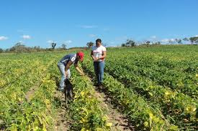
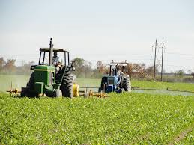
Agricultura
Apoyo a la producción de cultivos básicamente mediante la autorización de subsidios que permitan recuperar los costos, obtener ganancias y continuar con el ciclo productivo. No se puede seguir pagando los artículos agropecuarios importados a precios más altos de lo que se pagan a los campesinos nacionales.

Slide 36
Agricultura
1. Las autoridades agropecuarias deben apoyar a los ejidatario, comuneros y pequeños propietarios, en especial a los que se dedican a cultivos básicos.
2. Se pueden reducir los limites de la pequeña propiedad , eliminar el amparo agrario y no otorgar certificados de inafectibilidad.
3. Apoyar a los campesinos para que ellos mismos realicen la comercialización de sus productos y se evite el exceso intermediarismo que en nada lo beneficia.
4. Apoyar el desarrollo de cadenas productivas y de abastecimientos que beneficien a los campesinos e integren todo e proceso de producción, transformación y comercialización hasta llegar al consumo.
5. La Financiera Rural debe apoyar de manera efectiva a los campesinos con créditos blandos que fomenten la capitalización del campo, y que permitan elevar la productividad y competitividad agrícola.
6. Aumentar las inversiones públicas, principalmente, en obras de infraestructura que beneficien a los campesinos que habitan en las zonas de temporal.
7. Reducir el burocratismo de los organismos agrícolas de infraestructura de manera que se agilicen los trámites y, al mismo tiempo, existan más recursos que se puedan aplicar directamente al campo.
8. Renegociar el TLCAN en su parte agrícola para que beneficie a los campesinos mexicanos.

Slide 37
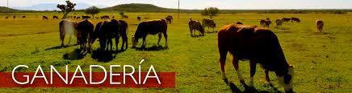
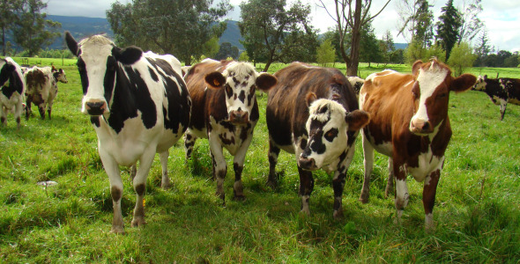
Ganadería

Slide 38
Ganadería
1. Fomentar el desarrollo de la ganadería intensiva, en que se aplique tecnología avanzada ya que puede elaborarse en el país.
2. Se debe de apoyar a los ganaderos nacionales que se esfuercen para lograr una ganadería intensiva.
3. Debe fomentarse la producción ganadera que permita satisfacer las necesidades del mercado interno y generar excedentes para exportación.
4. Eliminar el excesivo intermediarismo en la comercialización del ganado y sus derivados, para que los ganaderos sean los principales beneficiarios de la producción y comercialización.
5. Fomentar y apoyar el desarrollo de cadenas, productivas, de forma que los ganaderos aumenten el valor agregado de sus productos, y, en consecuencia, sus ganancias.

Slide 39
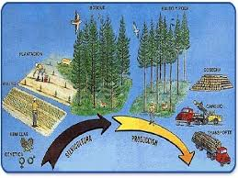
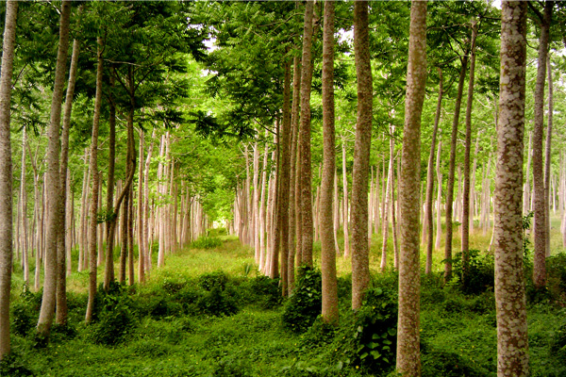
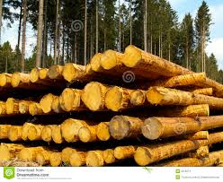
Silvicultura

Slide 40
Silvicultura
1. Propiciar el desarrollo de la explotación silvícola racional y sustentable, para aumentar la superficie arbolada del país, lo que elevaría a la par el nivel de vida de los campesinos poseedores de bosques y selvas.
2. El Estado debe apoyar el desarrollo de una política silvícola que permita al país ser un importante productor de artículos maderables.
4. Fomentar la auto-organización, es decir, que los mismos campesinos exploten los recursos silvícolas, los industrialicen y los comercialicen, para que ellos sean los beneficiarios, los que, a la vez, aumentara su nivel de vida.
3. Reducir los gastos burocratos de los organismo públicos que tienen que ver con la silvicultura, incluso eliminado algunos de ellos para que existan más recursos que se destinen directamente a la explotación forestal.
5. Del mismo modo que con la ganadería, debe propiciarse una integración agrícola-ganadera-silvícola para que los campesinos se dediquen a estas tres actividades en forma integral y reciban mayores beneficios, es decir, apoyar y fomentar el desarrollo sustentable.

Slide 41
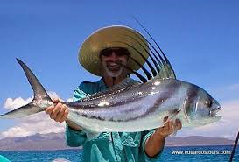
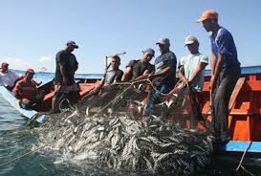
Pesca
El Estado debe propiciar una política pesquera que permita el fomento de la pesca en todas sus fases: captura, industrialización, comercialización y consumo. Los objetivos de esta política deben tener eje que los pescadores sean los principales beneficiarios de esta actividad, y, además, que se aumente el consumo de pescado, con lo que mejoraría sustancialmente la alimentación del mexicano.

Slide 42
Pesca
1. Eliminar el excesivo intermediarismo de productos pesqueros mediante la distribución regional y en poblaciones que funcionaran como polos de comercialización, eliminando así al Distrito Federal como monopolizador de la distribución pesquera.
2. Debe aumentar las inversiones, créditos y asistencia técnica a os pescadores, apoyando especialmente a los que estén organizados en cooperativas.
3. Fomentar la organización y el desarrollo de cooperativas pesqueras para que surtan al mercado interno.
4. Apoyar la creación de cadenas productivas que beneficien a los pescadores y permitan agregar valor a los productos y su comercialización.
5. En la pesca también debe apoyarse el desarrollo sustentable e integral que propicie la explotación, la conservación y el desarrollo del capital humano y del capital pesquero.

Slide 43
5. Algunas propuestas
1. Proveer servicios ambientales valiosos para el conjunto de la sociedad, como son el abastecimiento regular de alguna limpia, reducción de riesgos por sequía, inundaciones y avalanchas; mitigación del calentamiento atmosférico y preservación del patrimonio de diversidad biológica, todo ello fundamental no solo para el país sino para un planeta amenazado.
2. Ofrecer un espacio sano y digno para que resida una parte importante de la población y en lo futuro se descongestionen las ciudades.
3. Fortalecer a la economía ante los riesgos externos, pues una agricultura sana y una sociedad rural dinámica otorgan a los países mayor estabilidad frente a eventuales cambios macroeconómicos derivados de la globalización financista; esto es así debido a la capacidad del sector para absorber empleo y amortiguar el impacto de la crisis de espacios regionales y comunitarios.
4. Construir un espacio para el crecimiento de la microindustria y una mayor generación de empleos.
5. Contribuir al desarrollo nacional mediante un modelo productivo acorde con los limites y posibilidades existentes en el medio rural lo que implica, entre otras cosas, ahorro de tierra y agua, movilización productiva de la población rural y generación de tecnología y capital propio.

Slide 44
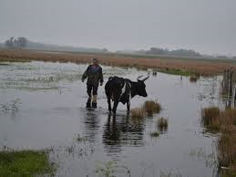
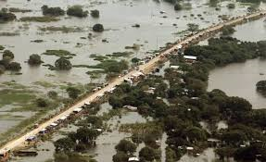
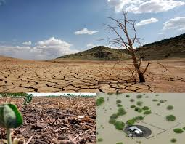
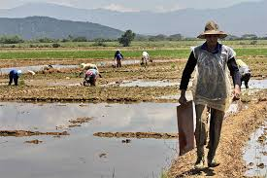

Slide 45
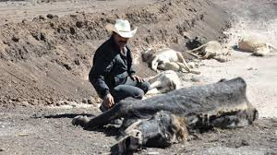
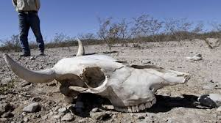
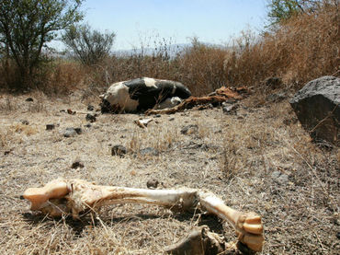
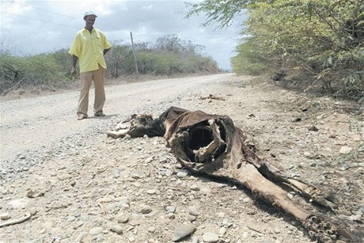

Slide 46
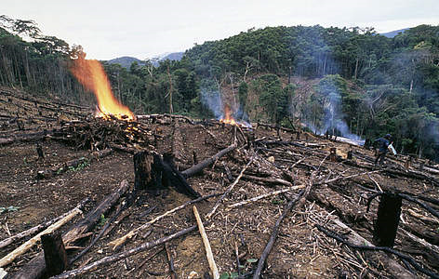
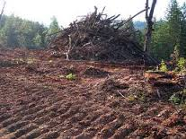
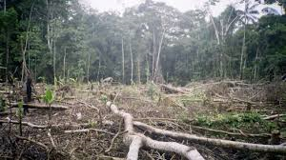
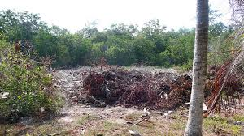

Slide 47
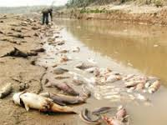
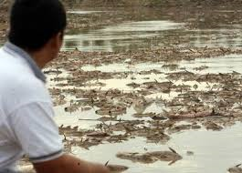
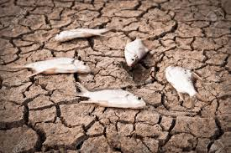
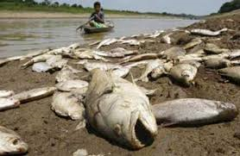

Slide 48
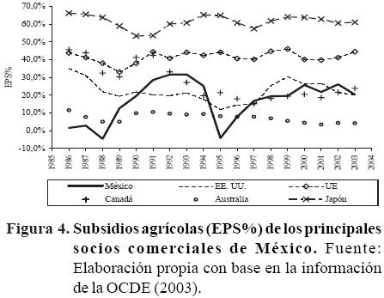

Slide 49
Bibliografía
Méndez Morales, José Silvestre (2012). Problemas Económicos de México y Sustentabilidad. México D.F. ed. McGrawHill. 7^{ma} edición

